Slide 1

基于决策树和随机森林算法的预测模型

Slide 2
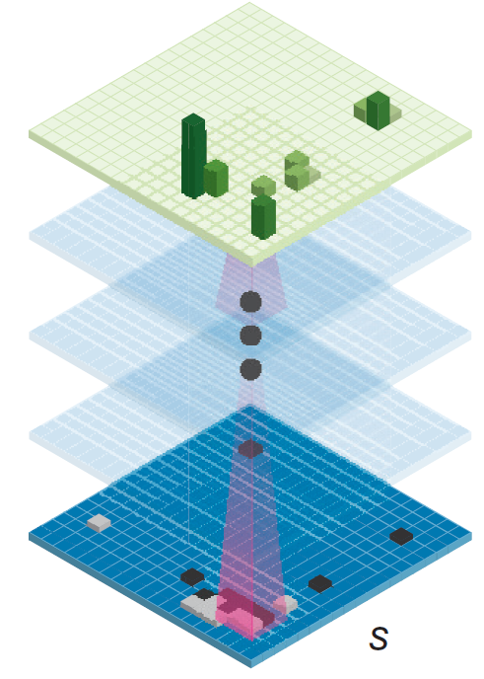
目录 content
第一节
项目知识准备
第二节
项目实训
第三节
项目拓展

Slide 3
第一节
项目知识准备

Slide 4
项目知识准备
7.1.1 决策树的基本原理和构造
7.1.2 随机森林的基本原理和构造

Slide 5
7.1.1 决策树的基本原理和构造
决策树（Decision Tree）是在已知各种情况发生概率的基础上，通过构成决策树来求取净现值的期望值大于等于零的概率，评价项目风险，判断其可行性的决策分析方法，是直观运用概率分析的一种图解法。由于这种决策分支画成图形很像一棵树的枝干，故称决策树。在机器学习中，决策树是一个基本的分类与回归预测模型，它代表的是对象属性与对象值之间的一种映射关系。
Notes:
课程的目标和预期结果，和/或通过学习培养的技能。

Slide 6
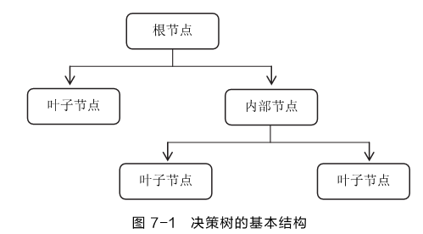
7.1.1 决策树的基本原理和构造
1.决策树的构造
决策树是一个树状结构，包含一个根节点、若干内部节点和若干叶节点。根节点包含样本全集，叶节点对应决策结果，内部节点对应一个特征或特征测试，从根节点到每个叶节点的路径对应了一个判定测试序列。
Notes:
课程的目标和预期结果，和/或通过学习培养的技能。

Slide 7
7.1.1 决策树的基本原理和构造
2.决策树的算法原理
构造决策树的核心问题是在每一步如何选择适当的特征对样本做拆分。对一个分类问题，从已知类标记的训练样本中学习并构造出决策树是一个自上而下，分而治之的过程。
熵是对事件结果不确定性的度量，信息增益是已知某个条件后，熵下降的程度。信息增益率指信息增益与熵的比值。
Notes:
课程的目标和预期结果，和/或通过学习培养的技能。

Slide 8
7.1.1 决策树的基本原理和构造
3. 决策树的剪枝
在决策树算法中，构造一棵完整的树并用来分类所需要的计算量和空间复杂度都非常高，可以采用剪枝算法在保证模型性能的前提下删除不必要的分支。剪枝是决策树停止分支的方法之一，剪枝有分预先剪枝和后剪枝两种。
预先剪枝是指在树的生长过程中设定一个指标，当达到指标时就停止生长，当前节点确定为叶子节点并不再分裂。
后剪枝是一种全局的优化方法，在决策树构建好之后才开始进行剪枝。后剪枝的计算量代价比预剪枝方法大得多，特别是在大样本集中，不过对于小样本的情况，后剪枝方法还是优于预剪枝方法的。
Notes:
课程的目标和预期结果，和/或通过学习培养的技能。

Slide 9
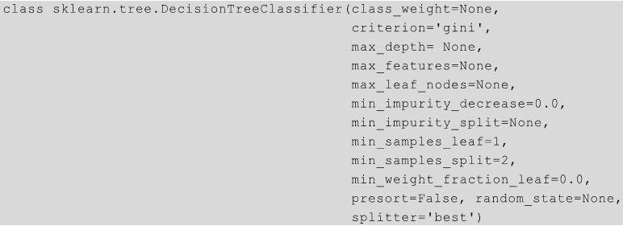
7.1.1 决策树的基本原理和构造
4. 分类决策树DecisionTreeClassifier类
在scikit-leam 库中的tree模块提供了 DecisionTreeClassifier决策树分类模型和DecisionTreeRegressor决策树回归模型，我们重点介绍前者的使用。DecisionTreeClassifier类的基本语法格式如下：
Notes:
课程的目标和预期结果，和/或通过学习培养的技能。

Slide 10
7.1.2 随机森林的基本原理和构造
1. 随机森林的算法原理
随机森林就是通过集成学习的思想将多棵树集成的一种算法，它的基本单元是决策树，而它的本质属于机器学习的一大分支——集成学习（Ensemble Learning）方法。
2 .随机森林的构造
通常多数分类器的结果比少数分类器的结果更可靠。将决策树作为做为基分类器，并在决策树的训练过程中引入了随机选择即可得到随机森林（Random Forest，RF）。
Notes:
课程的目标和预期结果，和/或通过学习培养的技能。

Slide 11
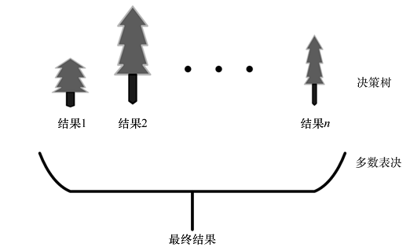
7.1.2 随机森林的基本原理和构造
在当前的很多数据集上，随机森林相对其他算法有着很大的优势，两个随机性的引入，使得随机森林具有很好的抗噪声能力，不容易陷入过拟合。它能够处理很高维度的数据，并且不用做特征选择，对数据集的适应能力强：既能处理离散型数据，也能处理连续型数据，数据集无需规范化。
Notes:
课程的目标和预期结果，和/或通过学习培养的技能。

Slide 12
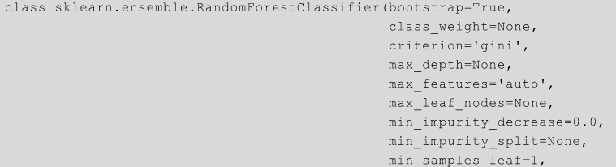
7.1.2 随机森林的基本原理和构造
3. 随机森林分类器RandomForestClassifier类
在scikit-learn库中的ensemble模块提供了随机森林分类器RandomForestClassifier和随机森林回归器RandomForestRegressor，我们主要介绍随机森林分类器的使用。RandomForestClassifier类的基本定义如下：
Notes:
课程的目标和预期结果，和/或通过学习培养的技能。

Slide 13
第二节
项目实训

Slide 14
项目实训
7.2.1 决策树判断西瓜的好坏
7.2.2 决策树和随机森林实现酒分类的对比

Slide 15
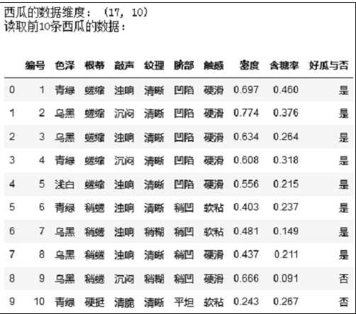
7.2.1 决策树判断西瓜的好坏
1. 数据读取和处理
首先我们需要准备一些西瓜的相关数据，如西瓜的色泽、根蒂、敲声、纹理、脐部、触感、密度、含糖率，标注出是否为好瓜，然后整理出西瓜的数据文件。

Slide 16
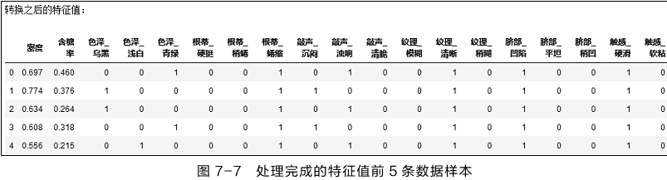
7.2.1 决策树判断西瓜的好坏
从图示的数据类型来看，有部分是属于中文字符，我们需要对这些数据进行处理。

Slide 17
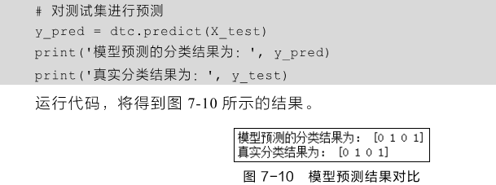
7.2.1 决策树判断西瓜的好坏
2. 用决策树建模并做出预测
我们将处理好的特征向量X和分类标签y进行数据集的拆分，接下来使用scikit-learn的tree模块中的DecisionTreeClassifier类构造决策树分类器模型，使用训练集的数据对模型进行训练，并使用测试数据评估模型得分。

Slide 18
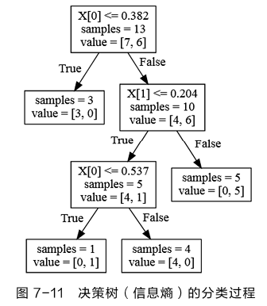
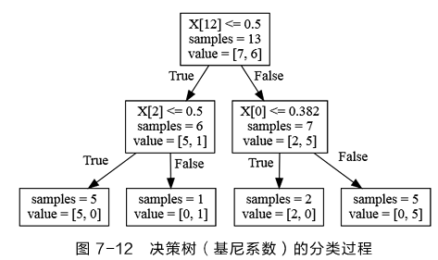
7.2.1 决策树判断西瓜的好坏
3. 决策树的分类过程展示
如果想知道决策树是如何进行分类的，可以通过一个名叫graphviz库来演示决策树的工作过程。

Slide 19
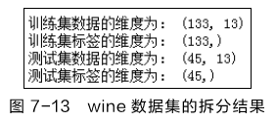
7.2.2 决策树和随机森林实现酒分类的对比
1. 数据准备
使用scikit-learn的datasets模块中的wine作为数据集，对该数据集进行测试集和训练集的划分。

Slide 20

7.2.2 决策树和随机森林实现酒分类的对比
2. 构建与评价分类模型
分别使用决策树和随机森林进行建立分类模型，在相同的训练集上进行训练，并对同一个测试集进行评分，对比分类结果。
从输出结果可以看出，决策树和随机森林的模型都表现得不错，但是随机森林分类器的得分更高，表现更好。

Slide 21
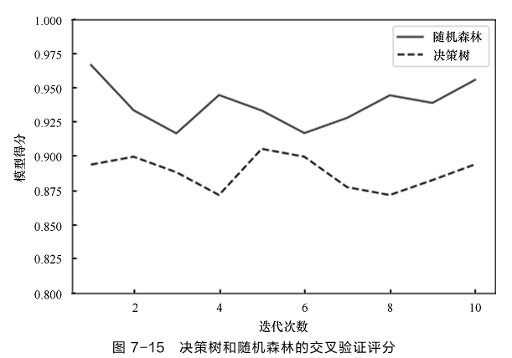
7.2.2 决策树和随机森林实现酒分类的对比
3. 使用交叉验证评估模型
为了能够更加客观的对比决策树和随机森林的模型表现，我们使用了十组3折的交叉验证分别对两个模型进行评分，并绘制出交叉验证的评分图。

Slide 22
第三节
项目拓展

Slide 23
项目拓展——波士顿房价预测
导入boston房价数据集
2. 构建线性回归模型
3. 使用随机森林进行建模
4. 预测房价并绘制对比图

Slide 24
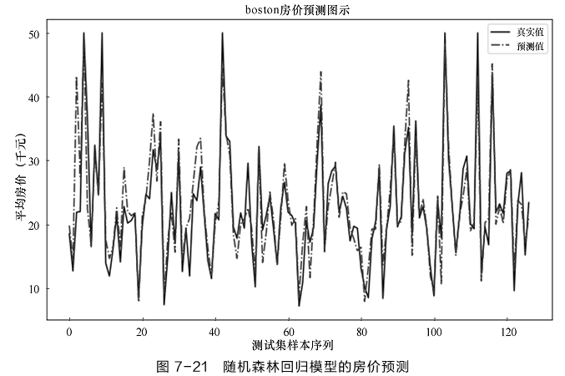
项目拓展——波士顿房价预测

Slide 25
谢谢聆听
THANKS FOR YOUR ATTENTION

